Slide 1
1492: découverte de l’Amérique par Christophe Collomb
476: Chute de l’Empire Romain d’Occident
MOYEN-AGE
TEMPS MODERNES
1300
Renaissance
1600
1515: François Ier devient roi de France
1517:
Martin Luther, moine allemand, crée le protestantisme
www.ardoise-craie.fr

Slide 2
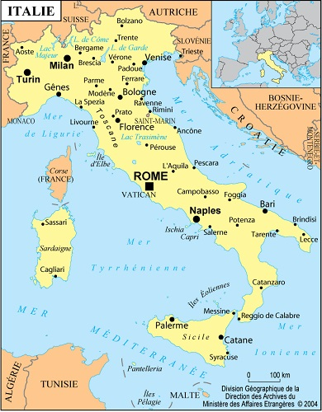
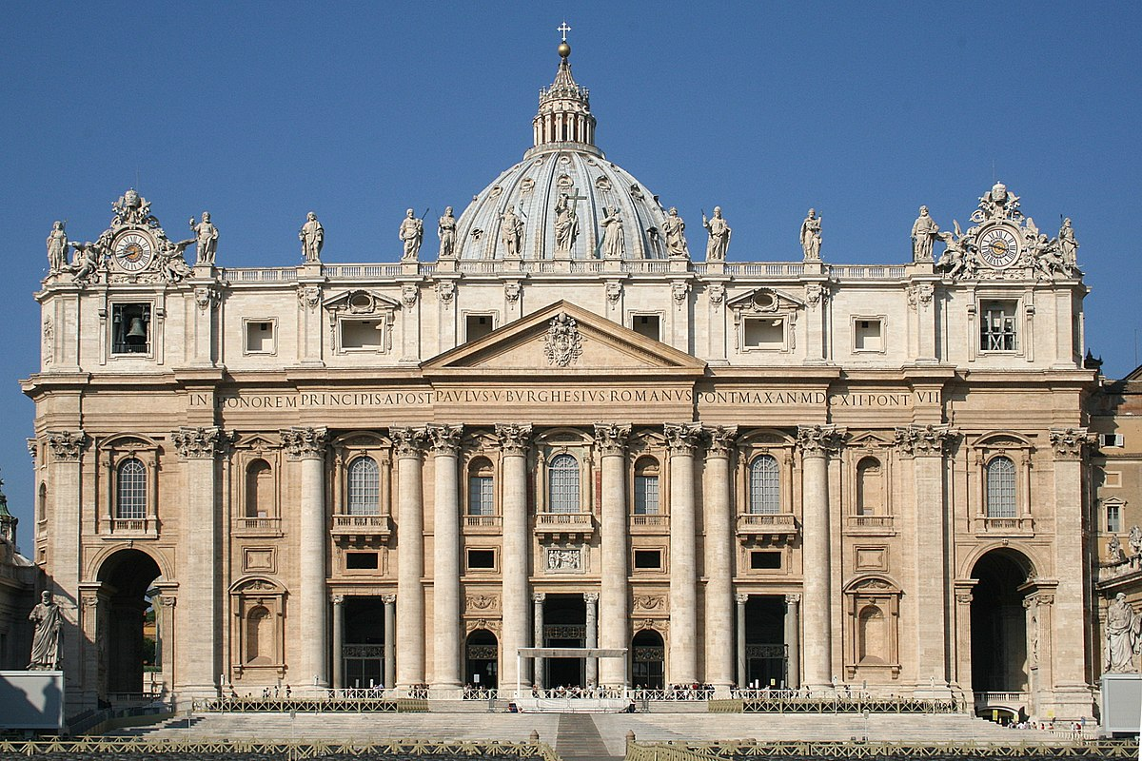
www.ardoise-craie.fr
Basilique Saint-Pierre (1509) à Rome

Slide 3
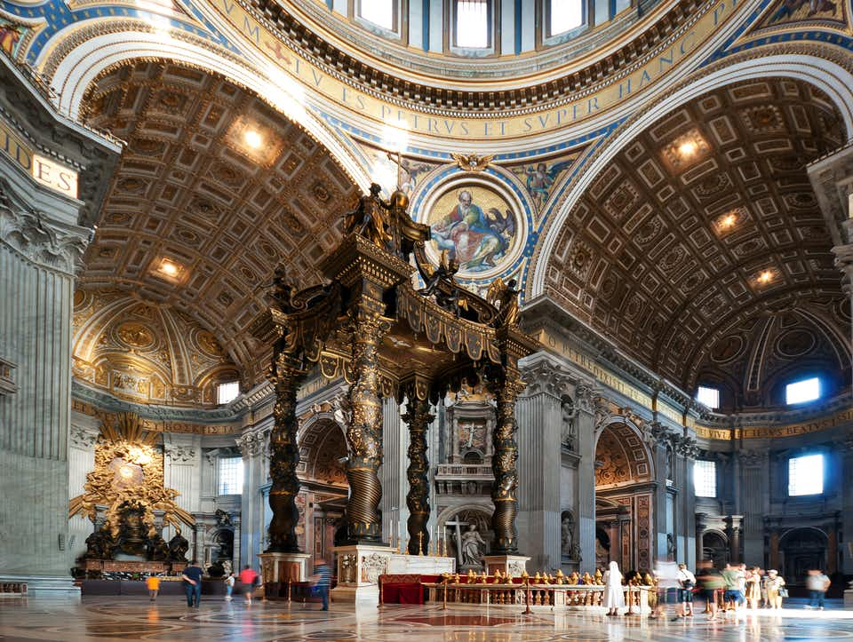
Chapelle Sixtine, intérieur de la Basilique Saint-Pierre
Peinte par l’artiste italien Michel-Ange
Durant quelle période la Basilique Saint-Pierre a-t-elle été construite?
www.ardoise-craie.fr

Slide 4
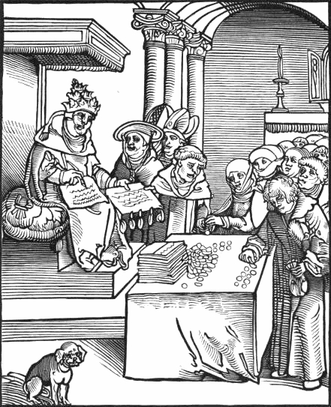
Vente des Indulgences par le Pape pour financer la construction de la Basilique Saint-Pierre
2
1
Identifie les personnes et les objets représentés en
1-
2-
3-
3
www.ardoise-craie.fr

Slide 5
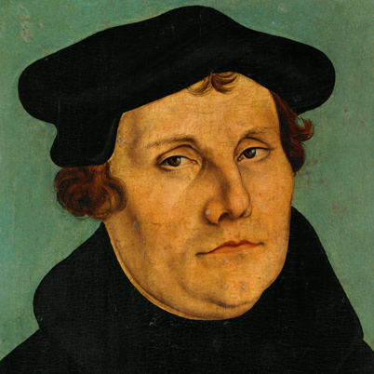
« Ceux qui pensent que des lettres d’indulgence leur assurent le salut seront éternellement damnés… Celui qui voit un pauvre et qui, sans se soucier de lui, donne de l’argent pour le pardon de ses fautes s’attire l’indignation de Dieu. Le véritable trésor de l’Eglise, c’est le Saint-Evangile de la gloire et de la grâce de Dieu »
D’après Martin Luther, 1517
« Pourquoi le Pape, dont le sac est aujourd’hui plus gros que celui des plus gros richards, n’édifie-t-il pas au moins cette basilique de Saint-Pierre de ses propres deniers, plutôt qu’avec l’argent des pauvres fidèles? »
Martin Luther au Pape Léon X, lettre de 1520
Que reproche le prêtre Martin Luther à certains fidèles ?
A ton avis, à quoi servaient les lettres d’indulgence ?
3. Que signifie l’expression « le sac est ...plus gros que celui des plus gros richards... » ?
4. Que reproche-t-il au Pape?
www.ardoise-craie.fr

Slide 6
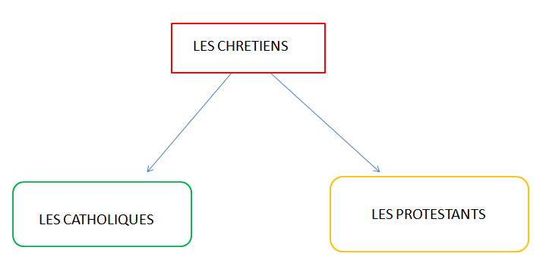
Martin Luther, un moine allemand, proteste contre la religion catholique.
Il refuse de l’autorité du Pape et la vente des indulgences (lettres qui permettent aux croyants de s’acheter une place au Paradis).
Il crée une nouvelle branche de la religion chrétienne : le protestantisme
Séance 4 : La naissance du protestantisme
Qu’est-ce que le protestantisme ?
www.ardoise-craie.fr

Slide 7
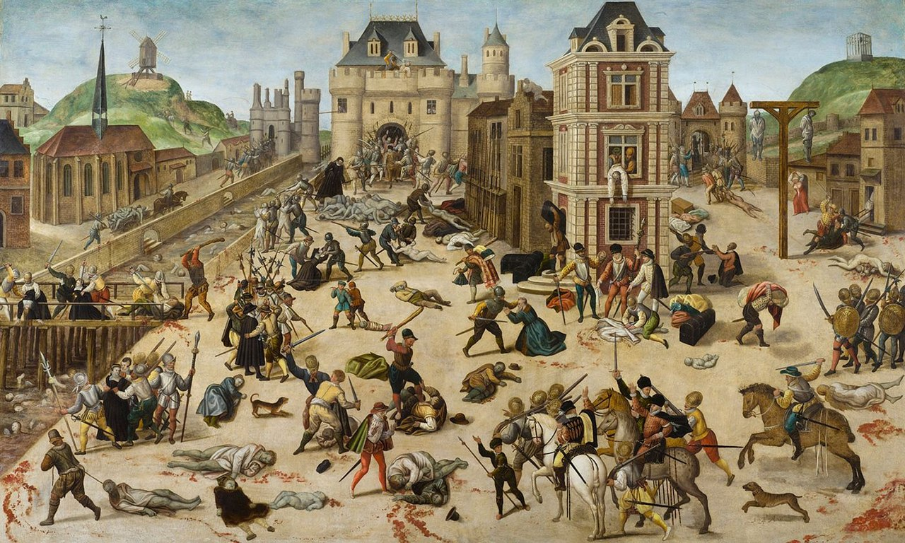
Massacre de la Saint-Barthélémy, tableau de 1576-1584
www.ardoise-craie.fr

Slide 8
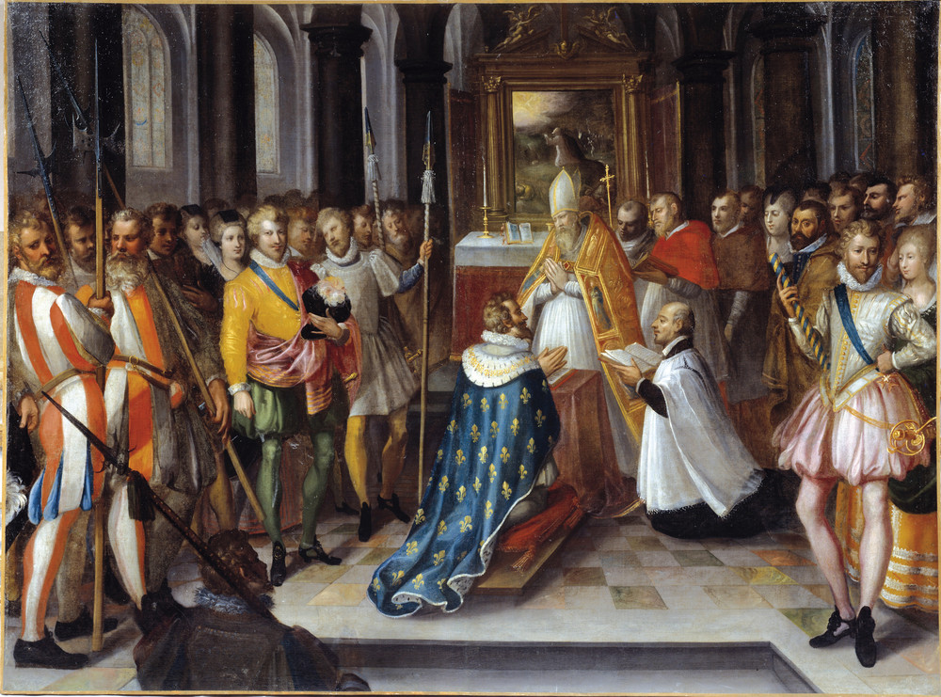
Conversion d’Henri IV au catholicisme, tableau du XVIè siècle
Identifier les personnages centraux
Comment les reconnais-tu ?
Pourquoi le personnage central devient-il catholique ?

Slide 9
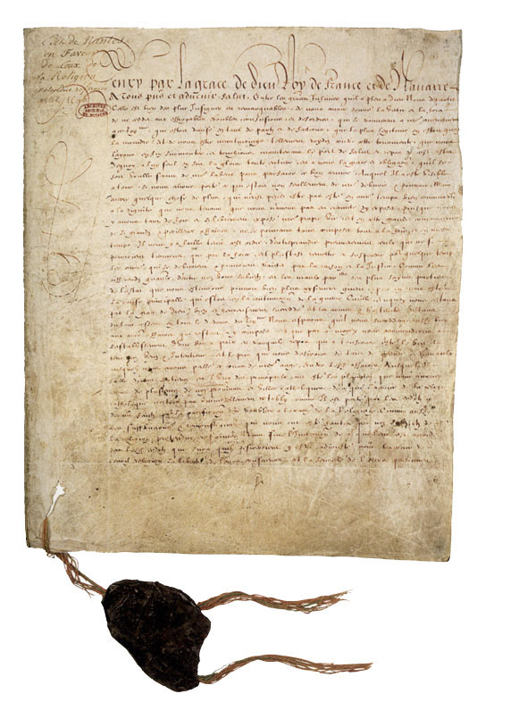
Qu’est-ce qu’un Edit ?
Qu’est-ce que la Religion Réformée ?
A qui cet Edit accorde-t-il des droits ?
Quels sont les droits accordés ? Les interdits ?
Quelle valeur prône l’Edit ?
« ART. 2. Nous défendons à tous nos sujets de s’attaquer, de s’insulter, ni de se choquer les uns les autres par les actes ou par les paroles.
ART. 6. Nous permettons à ceux de la Religion Réformée de vivre et de demeurer par toutes les villes et lieux de notre royaume sans être vexés, brutalisés, ni obligés de faire des choses contre leur conscience. L’exercice de la religion pourra se faire publiquement.
ART. 9. Nous permettons aux protestants d’exercer leur religion.
ART. 22. Nous ordonnons que tout le monde soit accueilli, sans faire différence entre les religions, dans les universités, dans les collèges, dans les écoles et les hôpitaux. »
D’après l’Edit de Nantes, 1598
www.ardoise-craie.fr

Slide 10
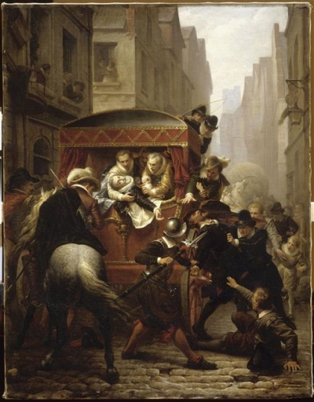
Assassinat d'Henri IV et arrestation de Ravaillac le 14 mai 1610,
Tableau de Charles-Gustave Housez
www.ardoise-craie.fr

Slide 11
1492: découverte de l’Amérique
1789: Révolution française
1589-1610 : Règne de Henri IV
MOYEN-AGE
TEMPS MODERNES
1300
Renaissance
1600
1517: Martin Luther crée le protestantisme
nuit du 23 au 24 août 1572: massacre de la Saint-Barthélemy
1598: Edit de Nantes rédigé par Henri IV
www.ardoise-craie.fr

Slide 12
Séance 5: Henri IV et l’Edit de Nantes
Comment Henri IV met-il fin aux guerres de religion?
Voir frise et fiche
L’Eglise catholique refuse les protestants. Des tensions entre catholiques et protestants apparaissent. Cela conduit au massacre de la Saint-Barthélemy la nuit du 23 au 24 août 1572.
Le nouveau roi Henri IV est un roi protestant. Il va se convertir au catholicisme et rédiger l’Edit de Nantes en 1598 qui donne des droits aux protestants. Cela met fin aux guerres de religion.
www.ardoise-craie.fr

Slide 13
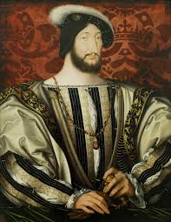
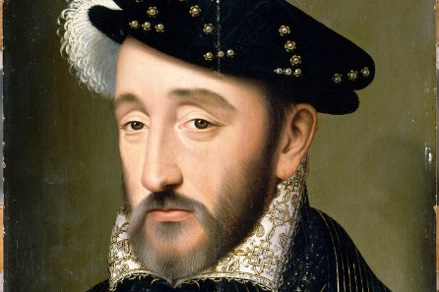
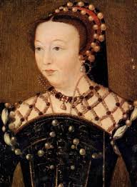
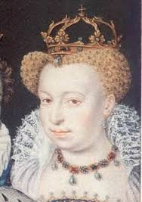
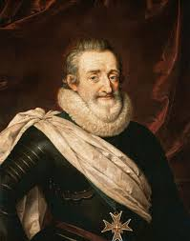
Claude de France François Ier
Marguerite de Navarre
Henri II
Catherine de Médicis
Jeanne d’Albret
Marguerite de Valois
Henri IV
François II
Charles IX
Henri III
www.ardoise-craie.fr

